Slide 1
我们已经学了一些基本数据类型，如int、float、double、char等
例如，一个学生的学号、姓名、性别、年龄、成绩、家庭地址等项，存储并输出该学生信息

Slide 2

有时需要将不同类型的数据组合成一个有机的整体，以供用户方便地使用。这些组合在一个整体中的数据是互相联系的。例如，一个学生的学号、姓名、性别、年龄、成绩、家庭地址等项，都是这个学生的属性。见图。

Slide 3
用户根据需要自己声明一些类型，如结构体(structure)类型、共用体(union)类型、枚举(enumeration)类型、类(class)类型等，这些统称为用户自定义类型(user-defined type,UDT)。

Slide 4
自定义数据类型——结构体

Slide 5
定义结构体
结构体变量、结构体数组和结构体指针
理解并运用结构体解决问题

Slide 6
结构体类型 结构体概述
结构体就可以有效的将不同类型的数据组合成一个有机的整体，以供用户方便地使用。

Slide 7
【 结构体 】
由一个或多个变量 （ 类型可以相同 ， 也可以
不同 ， 称为成员变量 ） 所组成的一个组合项 。
A structure is a collection of one or more variables, possibly of different types, grouped together under a single name for convenient Handling.
定义一个 结构体( struct ) 的步骤：
1. 定义一个新的结构体类型 ，并指明它内部的各个成员变量；
2. 使用该类型来定义相应的结构体变量

Slide 8
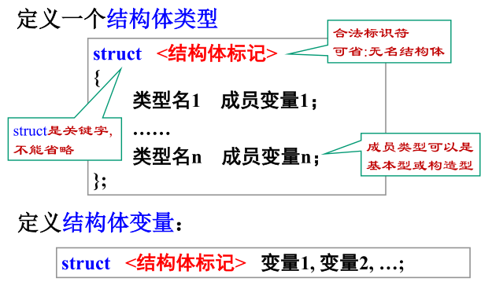
C++编译器可以忽略

Slide 9
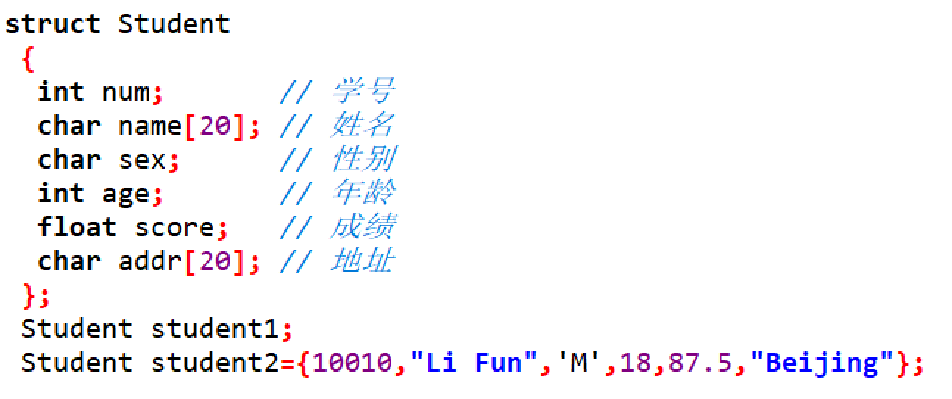
结构体类型定义
描述结构的组织形式
不分配内存

Slide 10
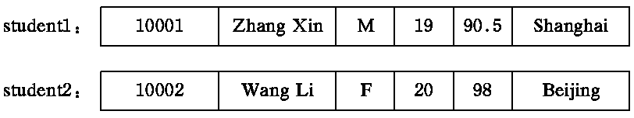
结构体类型变量的定义方法及其初始化
定义结构体类型变量之后，系统才分配内存
长度=各成员存储长度之和（地址对齐）
可以直接使用赋值语句进行初始化操作
Student student1={10001,″Zhang Xin″,′M′,19,90.5, Shanghai″};
Student student2={10002,″Wang Li″,′F′,20,98,″Beijing″};

Slide 11
结构体变量的引用
对一个结构体变量的最基本的操作就是去访问它的各个成员变量。访问的方式为：
结构体变量名. 成员变量名
可以对成员变量进行各种通常的变量操作。如：
cin >> student1.name;
cout << student1.name;
if(student1.score > student2.score)
max=student1.score;

Slide 12
结构体变量的引用
不能直接比较两个结构体变量
student1== student2
student1 < student2
不能直接输入输出整个结构体变量
cin >> student1;
cout << student2;
但是可以进行整体赋值
student2 = student1;

Slide 13
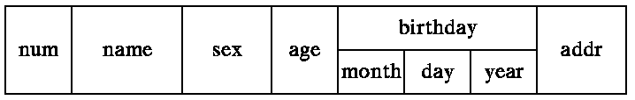
例：
对上表所示内容进行结构体类型People的定义;
声明该类型的变量p1;
输入输出p1的信息。

Slide 14
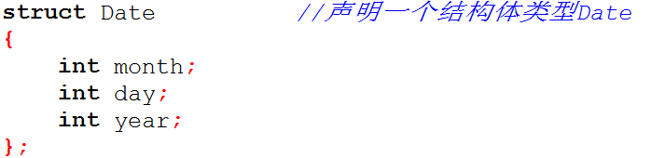
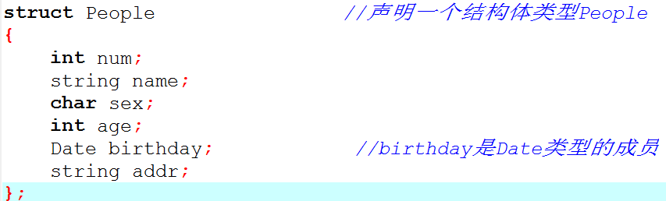
结构体的成员变量也可以使结构体类型

Slide 15
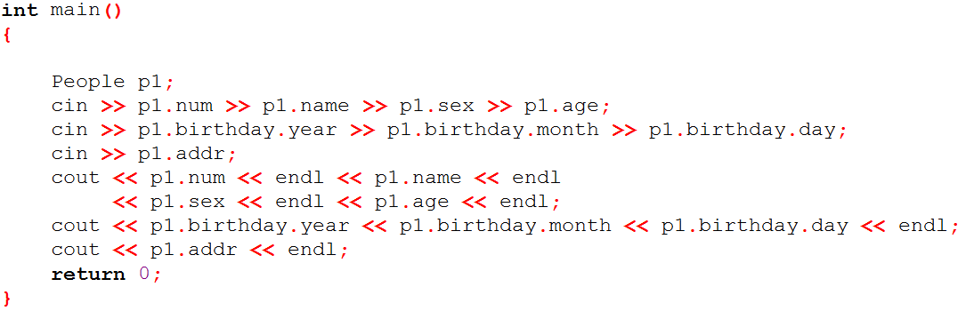
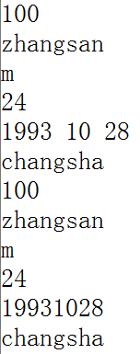
如果成员本身也是一个结构体类型,则要用若干个成员运算符,
一级一级地找到最低一级的成员。

Slide 16
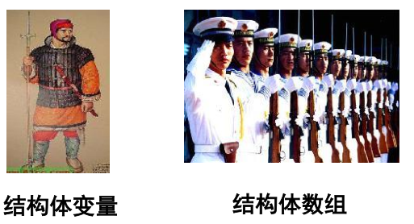
结构体数组
如果有10个学生的数据需要参加运算，则应该声明结构体数组。
结构体数组的每个元素都是一个结构体类型的数据，它们都分别包括各个成员项。

Slide 17
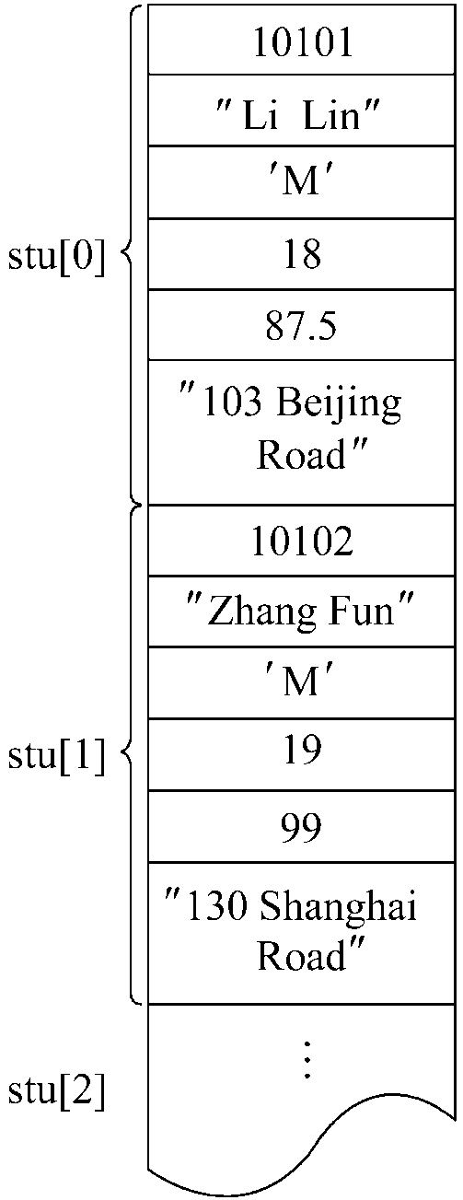
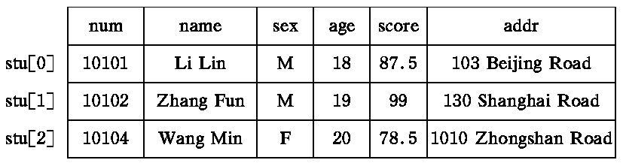
1. 定义结构体数组
Student stu[3];
//定义Student类型的数组stu

Slide 18

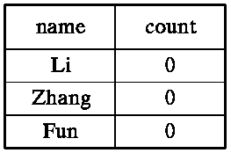

例:对候选人得票的统计程序。
设有3个候选人，最终只能有1人当选为领导。今有10个人参加投票，从键盘先后输入这10个人所投的候选人的名字，要求最后输出这3个候选人的得票结果。
思考：定义一个候选人结构体数组，包括3个元素，在每个元素中存放<姓名，得票数>。

Slide 19
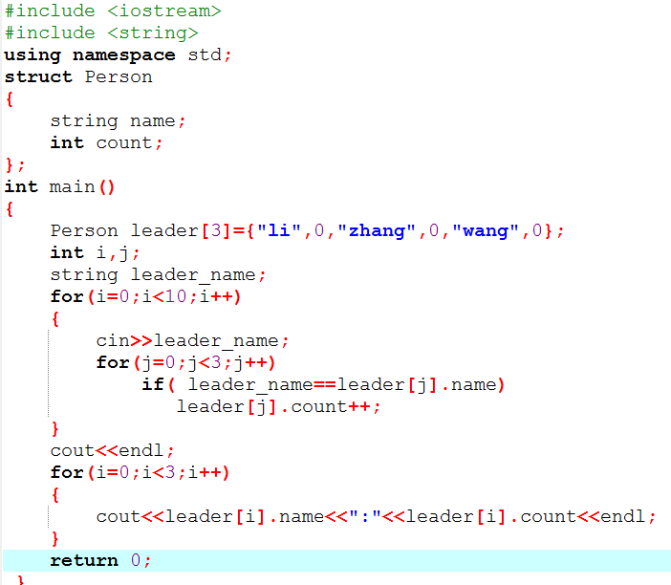
//定义Person类型的数组，内容为3个候选人的姓名和当前的得票数
//先后输入10张票上所写的姓名
//依次与每个数组元素比较，如果与某一候选人的姓名相同，就给他加一票

Slide 20
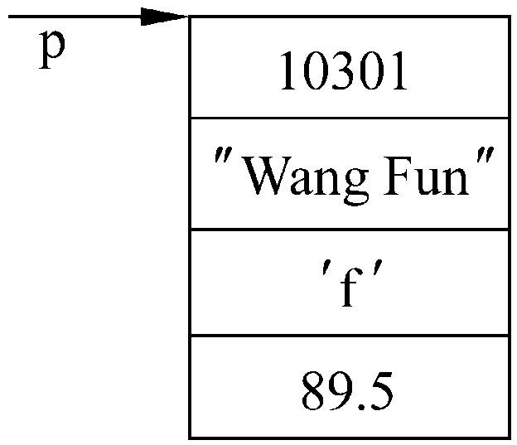
指向结构体变量的指针
Student *p = &student1;
//定义指向Student类型变量student1的指针p
1. 箭头运算符
cout << p->name;
2. 成员运算符
cout << (*p).score;

Slide 21
课堂练习
假设一个学生相关信息的学号(五位数字串)、姓名（不包含空格的字符串）、成绩三个属性。其中成绩属性包括（语文，数学，英语）三科成绩（整数分数）。
输入n(n<100)个学生的信息
求总分最高的同学学号，姓名和总分

Slide 22
课堂练习
假设一个学生相关信息的学号(五位数字串)、姓名（不包含空格的字符串）、成绩三个属性。其中成绩属性包括（语文，数学，英语）三科成绩（整数分数）。输入n(n<100)个学生的信息，求总分最高的同学学号，姓名和总分
解题思路：
1定义成绩结构体，定义学生结构体，定义学生结构体数组
2数据输入存储到数组
3遍历数组，找出总分最高的学生信息，记录下标
4根据下标输出该学生信息

